Slide 1
Химия
10
класс
Тема:
Физические и химические свойства циклоалканов

Slide 2
Физические свойства циклоалканов
С₃ ― С₄ – газы; С₅ ― С₁₅ – жидкости; С₁₆ и более – твёрдые вещества.
Температура кипения и плавления циклоалканов выше, чем у алканов с равным количеством атомов углерода
Чем больше размер цикла, тем больше температура кипения;
В воде практически не растворимы, но растворимы в органических растворителях;

Slide 3
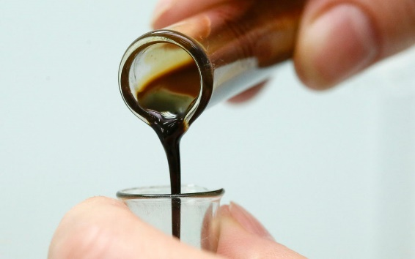
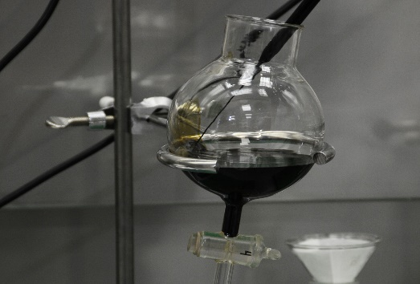
Нахождение циклоалканов в природе
Циклоалканы (пяти- и шестичленные) главным образом находятся в составе некоторых сортов нефти. Отсюда и другое название циклоалканов – нафтены.

Slide 4
Химические свойства циклоалканов
Химические свойства циклоалканов зависят от числа атомов углерода, составляющих цикл.
Низшие циклоалканы (циклопропан и циклобутан) ведут себя как ненасыщенные углеводороды, они способны вступать в реакции присоединения.
Циклоалканы с большим количеством углеродных атомов в цикле ведут себя как алканы, для них характерны реакции замещения.

Slide 5
Химические свойства циклоалканов
Реакции присоединения
1. Гидрирование. Циклопропан и циклобутан реагируют с водородом в присутствии катализатора (Ni) с разрывом кольца.

Slide 6
Химические свойства циклоалканов
Реакции присоединения
2. Галогенирование. Циклопропан реагирует с галогенами с разрывом цикла. Галогены присоединяются по месту разрыва связи.

Slide 7
Химические свойства циклоалканов
Реакции присоединения
3. Гидрогалогенирование. Циклопропан взаимодействует с иодоводородом, как ненасыщенное соединение - просоединяет галогеноводород, при этом происходит разрыв цикла.
Остальные циклопарафины с галогеноводородами не реагируют.

Slide 8
Химические свойства циклоалканов
Реакции замещения
4. Галогенирование. Циклопентан и циклогексан реагируют с галогенами (Cl₂, Br₂) по механизму радикального замещения.

Slide 9
Химические свойства циклоалканов
Реакции отщепления
5. Дегидрирование. Соединения с шестичленными циклами при нагревании с катализаторами дегидрируются с образованием ароматических углеводородов.
3

Slide 10
Химические свойства циклоалканов
Реакция горения
6. Горение циклоалканов с образованием воды и углекислого газа
2 С₅Н₁₀ + 15 О₂ 10 СО₂ + 10 Н₂О + Q

Slide 11
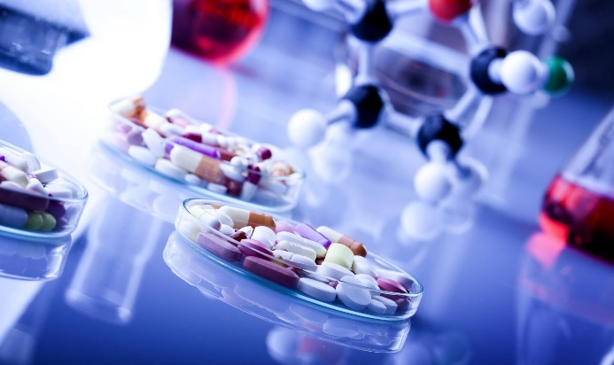
Применение циклоалканов
Циклоалканы являются
сырьём для получения
капрона.
Циклопропан применяют
как обезболевающее средство.

Slide 12
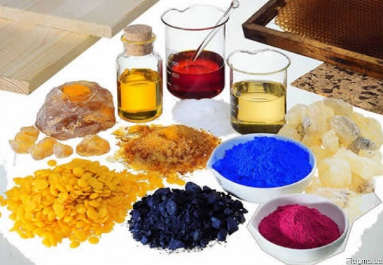
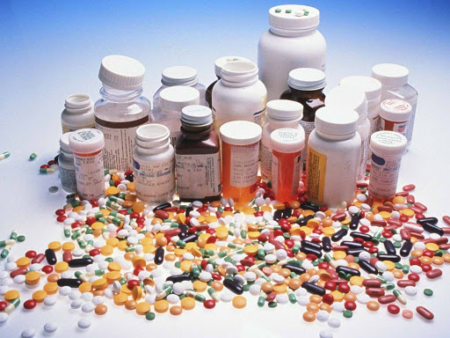
Применение циклоалканов
Практическое значение имеют также циклогексан и метилциклогексан. В процессе ароматизации нефти эти соединения превращаются в ароматические углеводороды – бензол, толуол и другие вещества, которые широко используются для синтеза красителей, медикаментов и т. д.

Slide 13
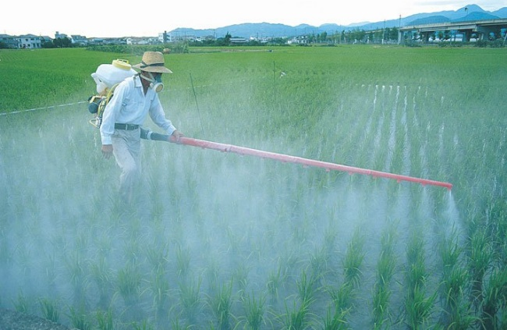
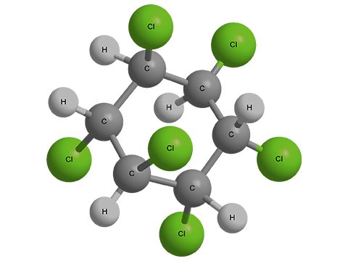
Применение циклоалканов
Хлорпроизводное циклогексана гексахлорциклогексан - C₆H₆Cl₆ применяется в сельском хозяйстве в качестве инсектицида (средства против вредителей).

Slide 14
Решение задач
При горении циклопропана образовалось 132 г CO₂ и 108 г H₂O. Найдите массу (г) израсходованного кислорода.
Решение:
Дано:
m(СO2) = 132 г
m(Н2О) = 108 г
Найти:
m(O2)- ?
С3H6 + 5O2 → 3CO2 + 3H2O
$$ν\left(H_{2}O\right)=\frac{m}{M}=\frac{108 г}{18 г/моль}=6 моль$$
$$ν\left({CO}_{2}\right)=\frac{m}{M}=\frac{132 г}{44 г/моль}=3 моль$$
$$ν\left({CO}_{2}\right)=υ\left(O_{2}\right)=3 моль$$
$$m\left(O_{2}\right)=ν∙M=3 моль∙32\frac{г}{моль}=96 г$$
3 моль
3 моль
в избытке

Slide 15
Задания для самостоятельного решения:
Прочитайте § 10
Выполните задания № 2,3,4
на стр. 41

